Slide 1
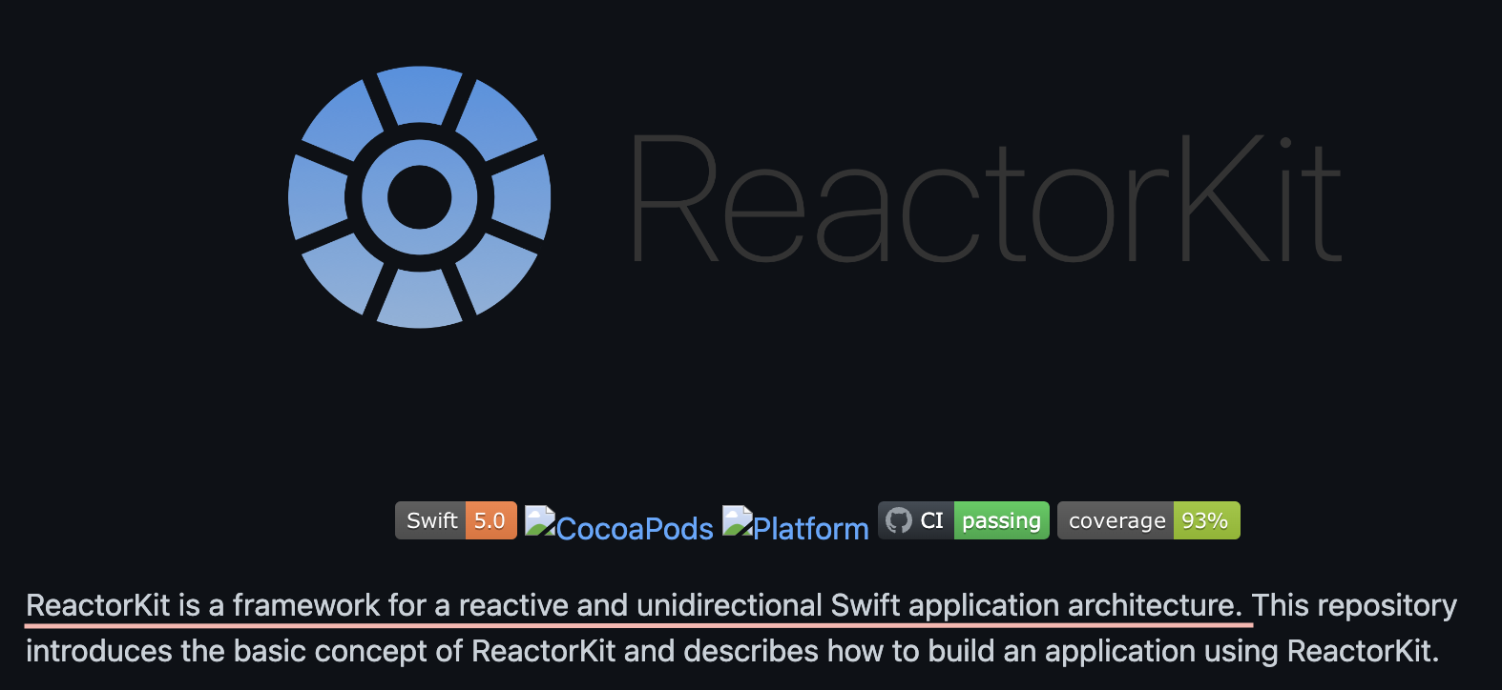
ReactorKit?
반응형 및 단방향 스위프트 앱 구조를 위한 프레임 워크!

Slide 2
ReactorKit의 장점!
비동기 처리에 용이한 코드 -> RxSwift의 강점!
컴포넌트 간 결합도가 낮다 -> 테스트 용이! (뷰와 로직의 분리)
MVVM의 문제점인 규격화 된 것이 없다는 문제를 해결

Slide 3
MVVM의 문제점
각자 이름을 제출하세요 !
망딕
Name : MangDic
姓名 - Mang Dic
J 씨
K 씨
L 씨
틀린 내용은 아니지만, 규격화 되지 않아 일관성이 없으며,
서로의 코드를 이해하기 어려울 수 있다.

Slide 4
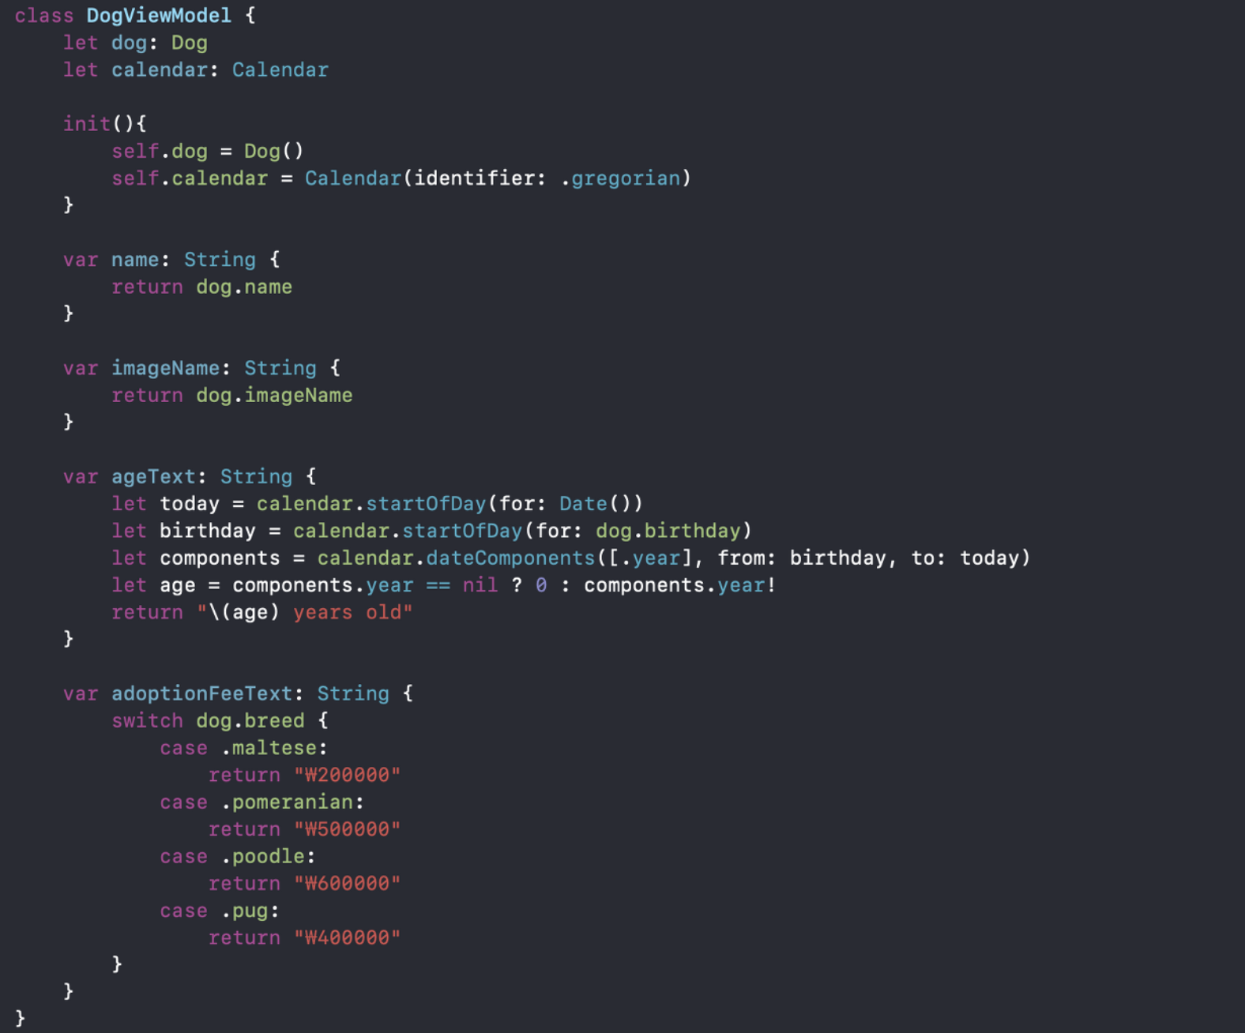
뷰모델 예제(1)

Slide 5
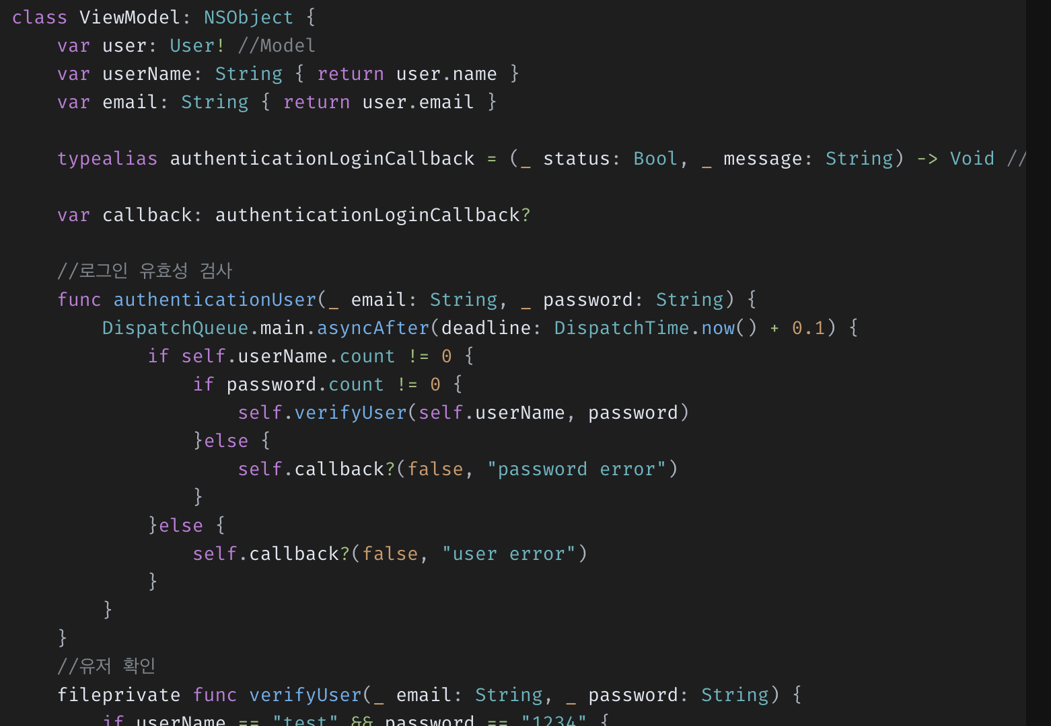
뷰모델 예제(2)

Slide 6
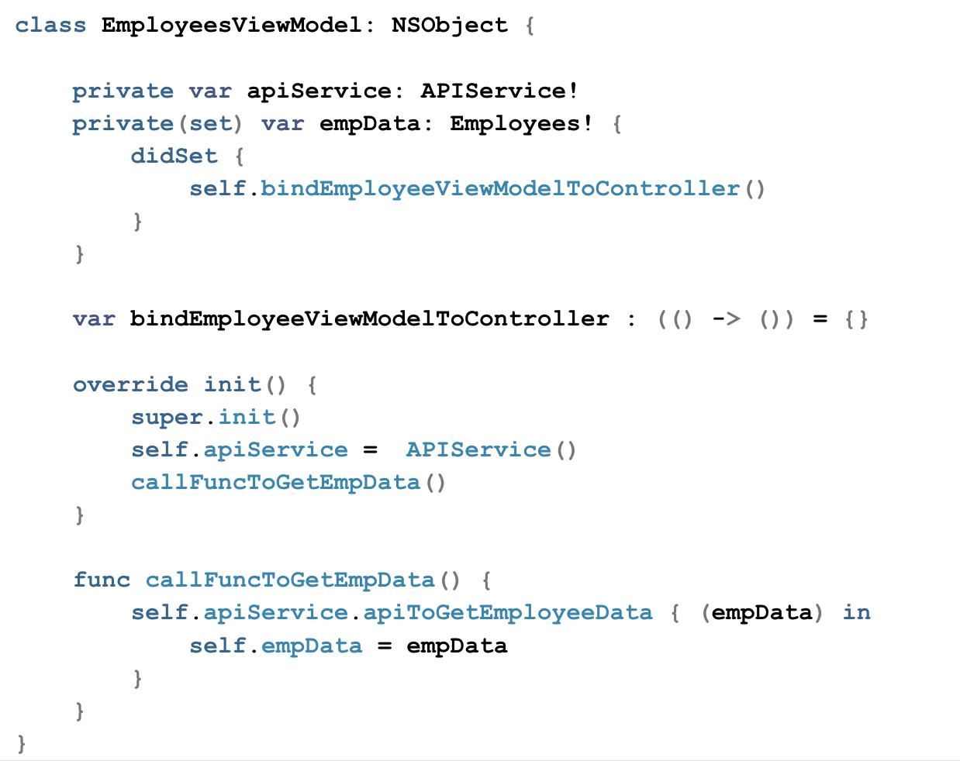
뷰모델 예제(3)

Slide 7
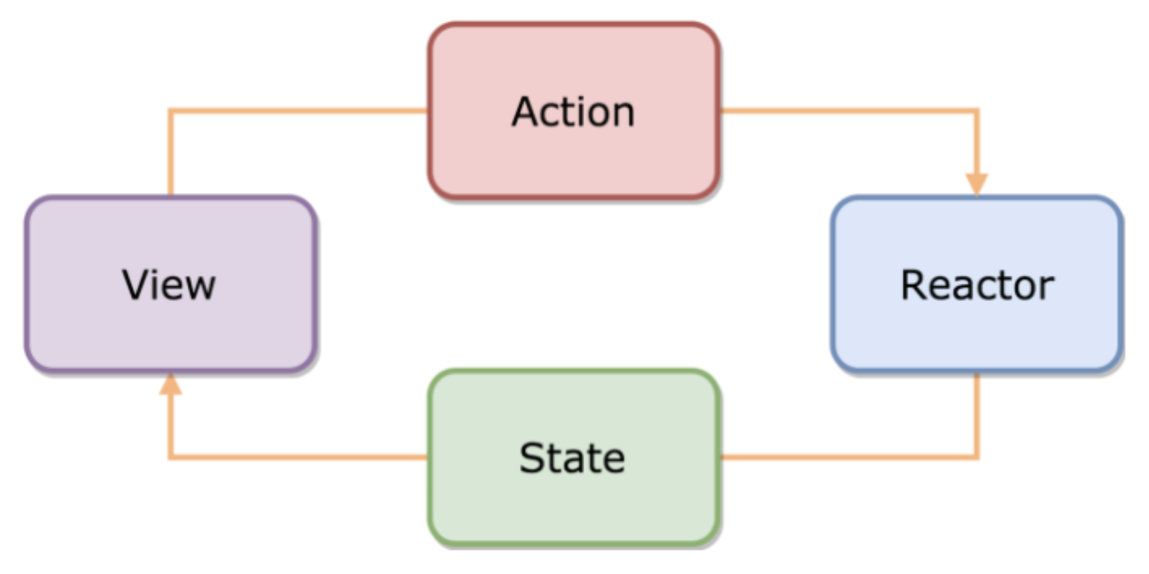
ReactorKit 흐름

Slide 8
키워드 – View와 Reactor
View
UIView가 아닌 Reactor를 사용하기 위한 프로토콜
만약 스토리보드를 사용한다면 대신 StroyBoardView를 사용
사용자의 input을 action stream과 바인딩 (버튼 클릭 등의 이벤트와 해당 로직을 바인딩)
state를 각 UI 컴포넌트에 바인딩 (데이터를 각 UI와 연결)
Reactor(ViewModel)
뷰의 상태를 관리하며 뷰에 의존적이지 않은 계층
모든 뷰는 reactor를 가지고 있음
상응하는 뷰에 대한 모든 비즈니스 로직은 여기에!
뷰와 의존적이지 않기 때문에 테스트에 용이!

Slide 9

ReactorKit 예제
엄청난 카운트 앱…!
+ 버튼 클릭
증가
value += 1
label.text = value
- 버튼 클릭
감소
Value -= 1
키워드를 뽑으면 이런 식이 되겠죠?

Slide 10
Reactor
뷰에서 발생할 수 있는 액션들을 정의합니다.
Action (enum)
각 액션에 대한 작업 단위를 정의합니다
Mutation (enum)
각 작업 단위에 대한 상세한 로직을 정의합니다
mutate(action) -> Observable<Mutation>
현재 상태에 대한 정보를 정의합니다
Mutation을 방출하면 reduce에 전달
State (struct)
현재 상태 및 작업 단위를 사용하여 최종 상태를 반환합니다
reduce(state: mutation:) -> State

Slide 11
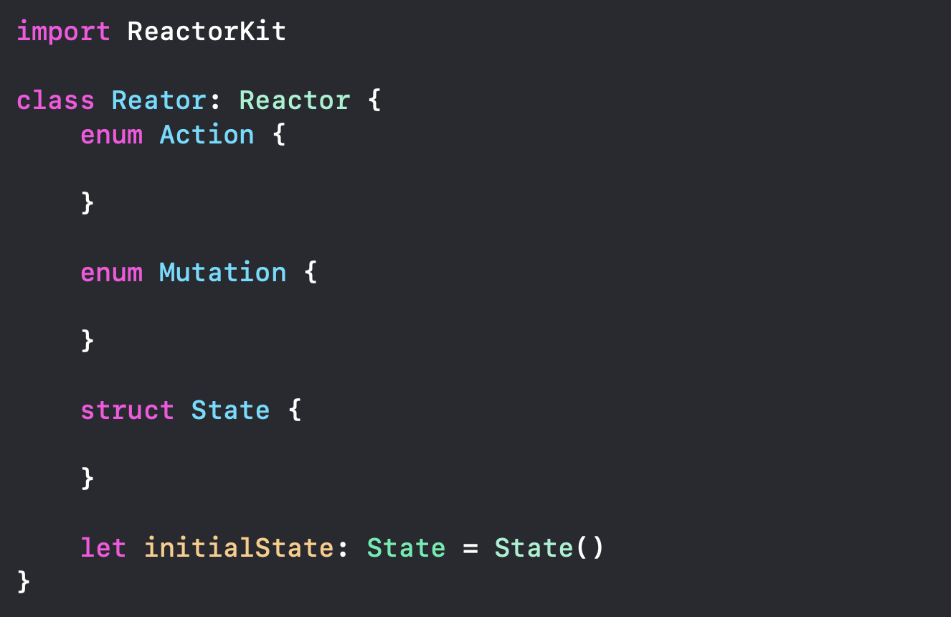
Reactor
어떤 상태를 변화시키는 이벤트(클릭, 트리거 등)
각 Action에 맞는 로직(작업할 단위)을 열거형으로 정의
데이터 정도로 생각

Slide 12
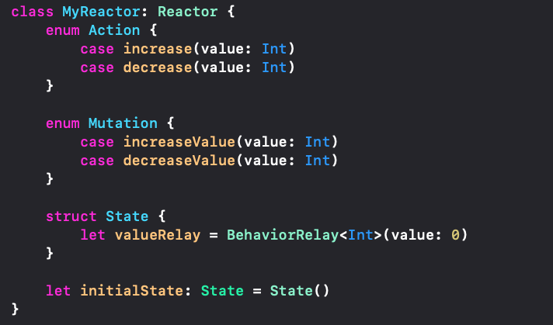
Reactor

Slide 13
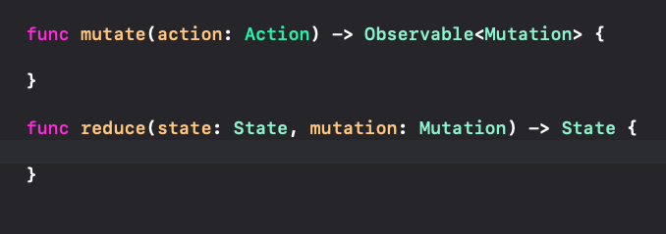
Reactor
각 Action에 맞는 Mutation을 연결
각 Mutation로 변경된 상태를 반환

Slide 14
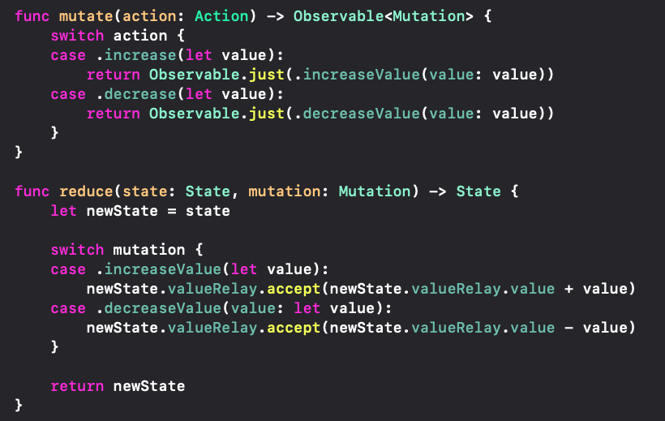
Reactor

Slide 15
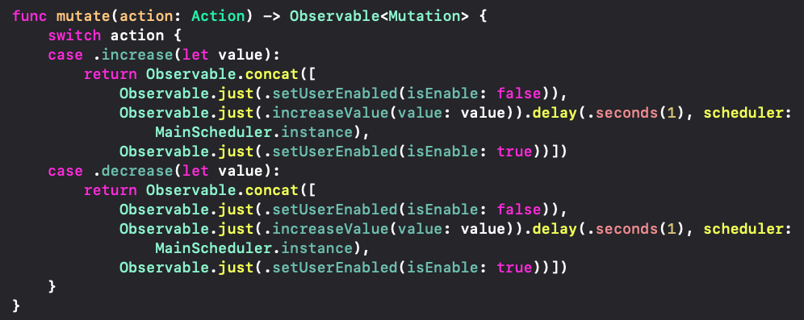
Reactor
이렇게 concat 연산자를 사용하여 순차적으로 실행시킬 수도 있다!

Slide 16
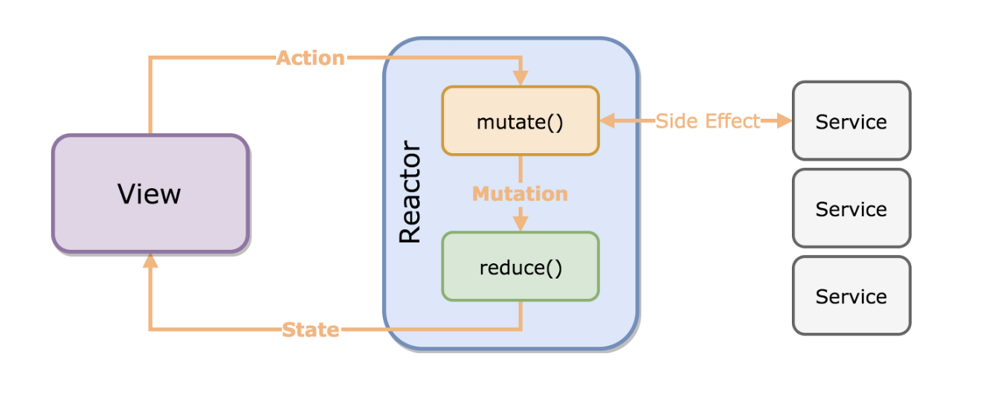
ReactorKit의 더 자세한 흐름

Slide 17
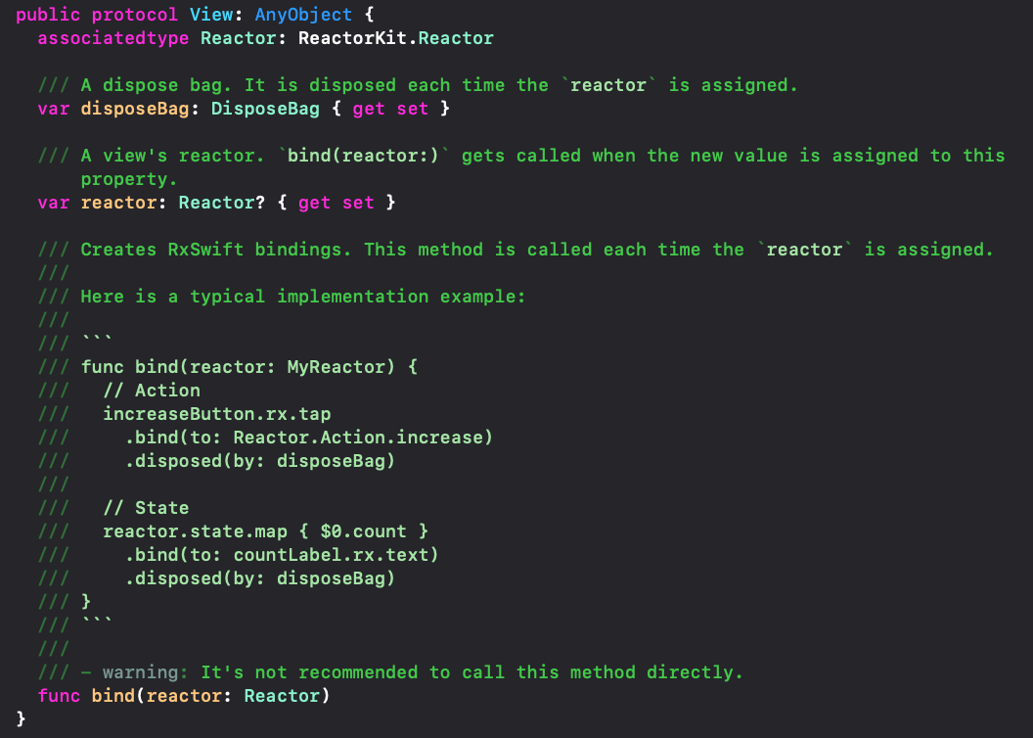
View Protocol

Slide 18
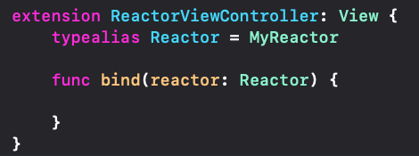
ReactorViewController
액션 및 상태에 대한 바인딩

Slide 19
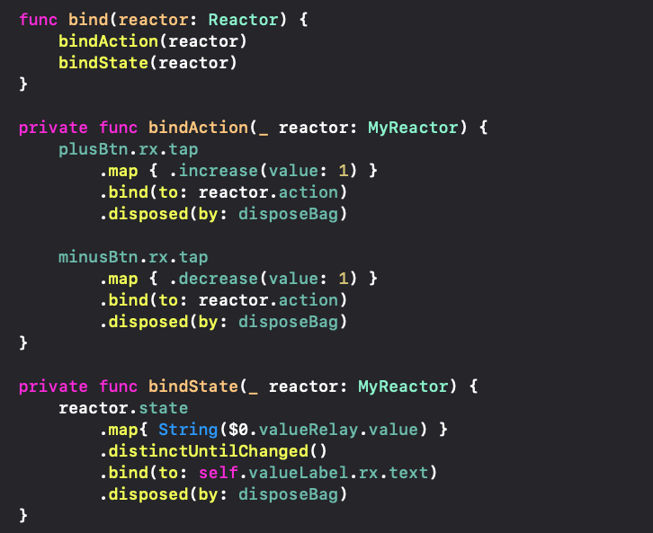
ReactorViewController

Slide 20


ReactorViewController
bind(reactor:)는 직접 호출하지 말라고 했는데, 그렇다면 언제 호출될까?
이런 식으로 reactor가 바뀔 때마다 bind(reactor:)가 호출된다

